Slide 1
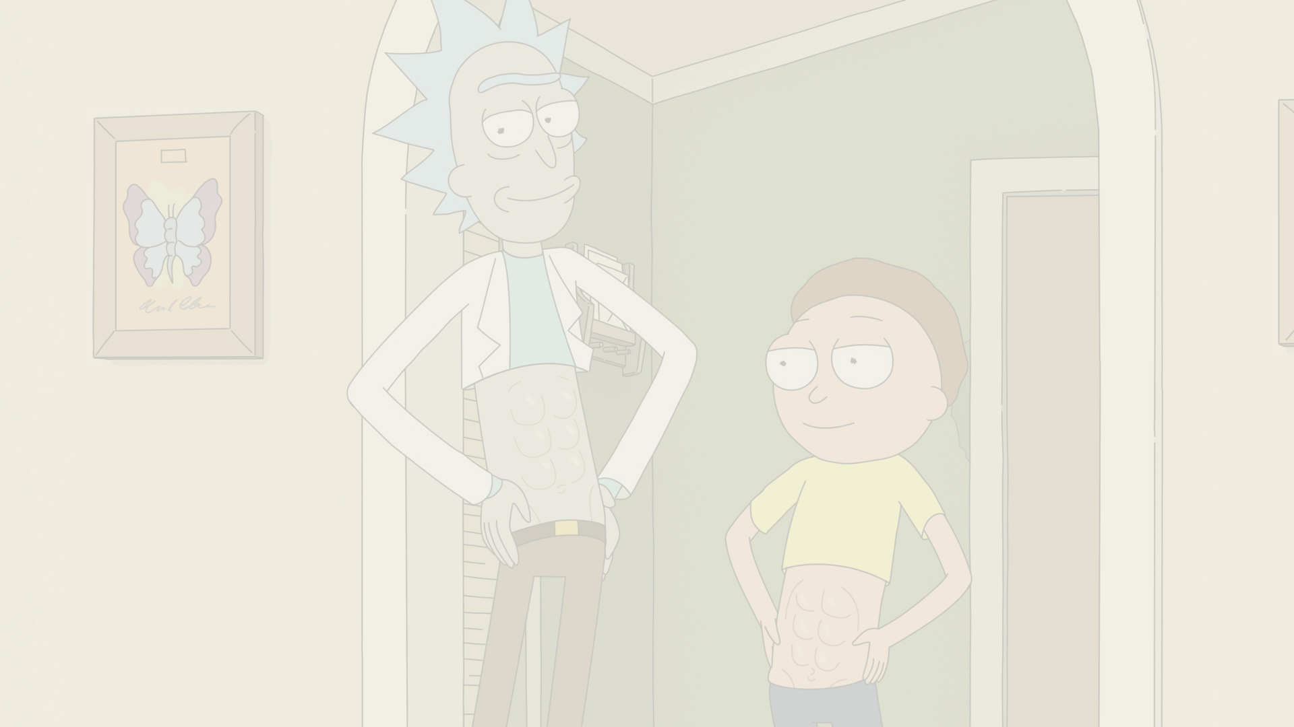
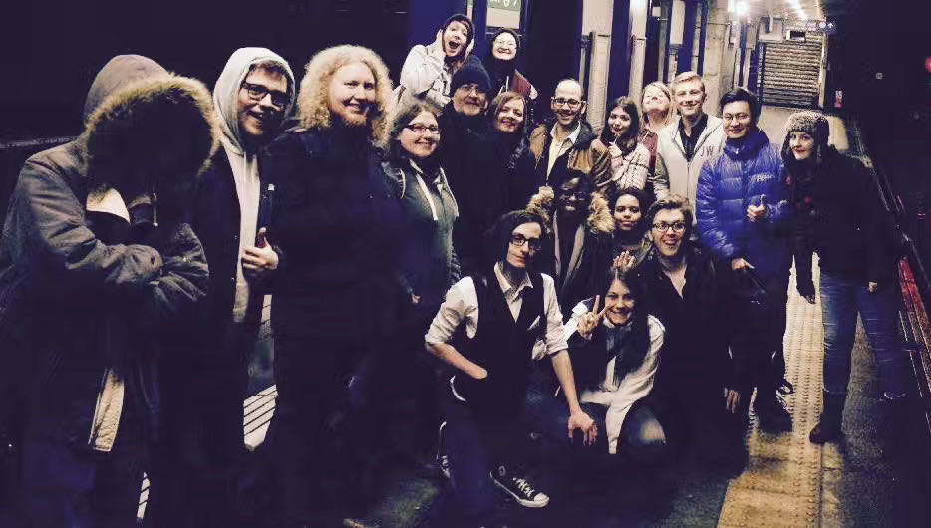
寻宝 大 探险
Notes:
（核心体验：专业性 目录 时间：5分钟）
问题0：大家对我的印象是怎样的？
不管我的工作身份是什么，在我心里 我是游戏设计师
我研究生毕业于金斯顿大学 计算机学院 游戏开发与设计，有一些关于本专业的教学资料，大家可以在我们讨论/宣讲过程中传阅
我的工作经验比较奇葩：
与 北美福特 核心设计团队做过汽车中控的设计，也在英国伦敦Bentall商场做过前台。和沈培林一起做过海外3A游戏的外包，也在江南大学里卖过电信卡。成立过自己的游戏公司，也在南京的健身房卖过课。在南京网眼有限公司做过软件工程师，也在无锡的各大商场画过墙绘。加入过 非诚勿扰 的影视后期团队，也上和老婆假扮男女嘉宾上过非诚勿扰的舞台（让节目组测试摄像机机位用）。总而言之就是，苟全性命于乱世，不求闻达于诸侯的状态。之后就是沈培林的猥自枉屈，让大家得以和我见面。
但在我眼里：我始终是一个失败的游戏设计师.
杂耍艺人之间流传的说法：不掉东西，就没有在学习。而没有学习，就不算是杂耍艺人。 - 游戏设计师 Jesse share
我在程序类的工作中的体会是，不出Bug，就没有在学习。而没有学习，就不算是好的程序员。
同样如果排除工作内容，只让我保留一个身份，那么我是一个正在失败的游戏设计师。
我至少独自开发设计过10款失败的游戏。
挑2款 和这个宣讲相关的游戏 和大家分享一下
第一款：
大二那年制作的游戏，
是一个带玩家 穿越 回古代，对话古代 艺术家 的像素游戏，
我做美术和策划部分，程序外包给了一个留着辫子很有艺术气息的待业的程序员。
因为沟通问题，最后很不愉快，不欢而散。
这个故事 沈培林 也在我们共同的朋友口中听说过。
第二款：
是最近制作的一款是一个多人游戏，
叫 劝退计划，是为了 讽刺 在项目的沟通 中 信息差带来的有趣混乱。
游戏机制是：
所有玩家都会有一个想象阶段，在想象阶段，玩家之间互相看不到对方的行动。
之后是行动阶段，其结果通常是把场景搞的一片混乱，十分有趣。
这是一个被封存的项目。
亚飞之前体验过。
这两款游戏都有一个关键词，那就是 沟通。
这个词会贯穿整个PPT，我们会在后面有单独的机会去讨论关于沟通的内容。
问题1：在开始之前问一个问题，有没有人不热爱游戏？
我要好好夸一下各位：
因为第一步我们已经赢了，各位出于对 儿时 或者 某一款游戏 曾经的热爱，在中国差劲的游戏环境下，依然保持初心，你经受住了考验。
请各位给自己掌声。
好消息是 从今天起 我们将一起 终结 工作让你对 游戏 热情的消磨。这是主策的交接仪式，也是各位打开新世界大门的仪式。
问题2：这个PPT目的是什么？
目的是
为了用坚实的方法论在我们公司名字中加一个U（Yan meng => yuan meng）
为了让我们圆梦
为了让我们可以创造举世瞩目载入史册的作品，
更重要的是为了让所有人 在一个合理的框架下 有序的 参与到游戏设计的过程中，
让团队变得善于沟通。
基于以上目的，这篇ppt的讲述形式会是以 各种 问题来展开讨论，这些问题是关于我想到大家心里可能会出现的问题，大家也可以在讲述过程中问出更多问题。
接下来的交流中，欢迎大家随时打断，因为我怕会错过大家任何一个精彩的发言和点子。
问题3：这个PPT包含是什么？
这个 PPT 包含三部分：
1. 游戏设计的基础知识，2. 共同设计具体实施方法，3. 设计师的责任与目标
先介绍一下 共同设计 的概念，其余的我们在后面进行讨论：
这个概念 是 芬兰游戏公司Supper Cell 在团队只有15人时使用的。
这个概念让这个团队 以每款游戏人均产出 7400万 而闻名。
在国内大部分公司的设计案推行时，不得不面临一个很可怕的问题：
游戏主策不得不与其他人争论什么才是“正确”的游戏设计。
这些设计师往往会从团队中脱离出来，无视其他人的意见。
然后制作出完全独立于其他组员想法的设计。
这样做的结果显而易见：
他们会践踏所有其他组员提出的好建议的权力。
所有人对游戏的热爱也会在这样的工作环境逐渐消磨。
设计师会变得沮丧，因为他的团队似乎不愿意，也不能实现他宏大的目标。
这样所有人都会不高兴。
一个更容易成功的方法是：尽可能的让更多的成员参与到设计中。
因为每个成员都同样希望游戏变得更优秀。
实行这套方案将会收获以下6点好处：
有更多的设计想法的选择
可以快速排除有缺陷的想法
可以被迫从不同的角度看待我们的游戏
让团队中的每个成员都感到他们 拥有游戏的设计权。
我们的团队和游戏会变得更有生命力，因为每个人都会更有信心的完成自己的任务。
整个项目会更有健全感和紧密感。
关于 游戏设计基础知识
为了贯彻 共同设计 的概念需要在后面的章节中向大家介绍 游戏设计基础方法论。
我们会用新的眼光 来审视现有内容缺失的部分。
在PPT的最后我们会就 设计师的责任与目标 进行探讨。
问题3：这个PPT不包含什么？
不包含更加深刻的学术探讨。
具体列出以下11点：
---（不说）
具体的玩家大脑研究
具体的游戏机制探讨 （平衡*/谜题：明辉）
具体的游戏界面设计
具体的兴趣曲线研究
具体的游戏故事创作方法论
具体的游戏角色设计
具体的游戏空间设计
具体的游戏文档沟通
具体的游戏技术设计
具体的游戏社群运营
具体的游戏发行推广及盈利
---
我希望这个PPT可以深入浅出，所以尽量避免过于学术。
这个PPT旨在让为了让大家参与游戏设计的过程。
所以会用最通俗的话，普及一些有趣的游戏设计原理。
更加学术的内容 会根据 大家的兴趣 和 能力，单独成立分享会去详细讨论。
请大家一起思考一个问题：为我们的游戏决定一个主题，并且包含一些基础设计。随着讨论的深入，看看和这个最初的设计发生了哪些改变。
经过学习，在PPT的最后，我们再一起设计回顾以下这个问题，这个问题会随着 这个PPT 和 一个案例 以作业的形式发布给大家。
结语：
在我们开始讨论之前，让我们先热个身，思考3个与项目无关但十分重要的问题，游戏设计师是什么？游戏设计师最重要的技能是什么？游戏设计的目标是什么？

Slide 2
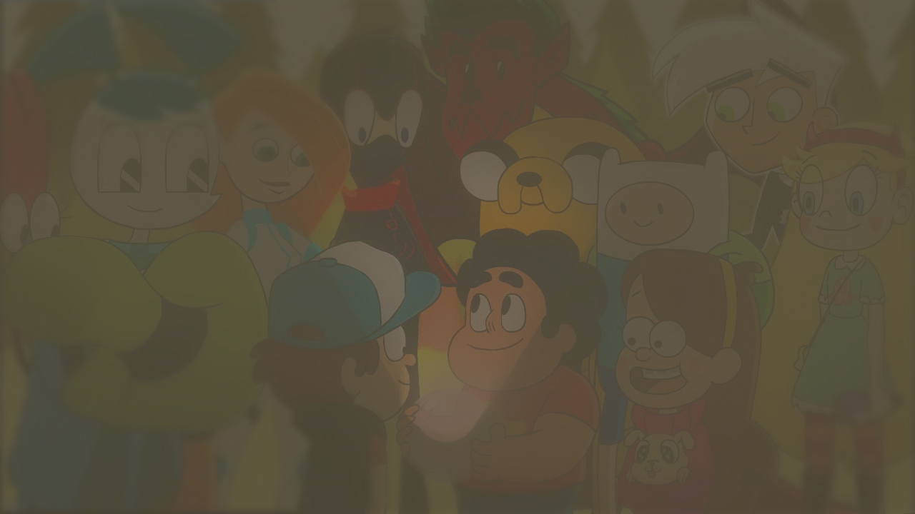
- 必备物资1 - ?游戏设计师是什么?
Notes:
（核心体验：大家每个人都是游戏设计的一部分）
问题1：什么是设计/设计师？
做决定
设计就是做决定
游戏设计，即是决定一款游戏应当有什么样的行为。- 游戏设计师：Jesse Share
在我看来在座的各位都是 游戏设计师。
因为对游戏做成什么样 做出过决定的人 就是游戏设计师。
列举：
薛飞 决定做什么类型的游戏
袁斌 决定游戏模型的拓扑结构
郑乃久 决定游戏逻辑用何种算法进行运算
张亚飞 决定用怎样的视觉效果去呈现
周璠 决定游戏中每个粒子的运动行为
…
问题2：做游戏设计师需要什么技能？
在我看来是 你可能 擅长的/具有经验的 任何事情。
我把全部知识作为我的领域。 - 英国文艺复兴时期艺术家、哲学家：弗朗西斯.培根
我这边有一份关于 游戏设计师提升设计能力的20技能 十分劝退的列表：（排名不分先后）
1.动画：
为角色赋予生命的技能。
2.人类学：
需要利用人类学让受众成为研究对象（到受众的自然居住地中去研究他们）。
探究他们内心的欲望，这样游戏才能满足这种欲望。
3.建筑学：
熟悉建筑领域的人，了解人与空间之间的关系。
在创造游戏世界中占尽先机。
4. 头脑风暴：
这一技能可以让你拥有创造数以百计新想法的能力
5. 商业能力：
游戏产业归根结底是一种产业。
大部分游戏都是为了赚钱而作的。
对商业部分的了解 越深刻，越有可能做出你梦想中的游戏。
6. 电影制作：
几乎所有现代游戏中都有一个虚拟摄像机。
需要电影艺术有了解，以营造有冲击力的体验。
7. 沟通能力：
游戏设计中需要和一切学科领域人员的沟通。
平息争论，解决沟通不通畅。
了解成员、客户、受众 对游戏的真实感受。
8. 创意写作：
游戏需要创造完整的虚拟世界以及原住民。
并决定其中的一些事件。
9. 经济学：
现代游戏设计 多数包含 复杂的 资源系统/经济体系。
所以从原理上了解经济学会很有用处。
10. 工程学：
现代电子游戏涉及当今世界上最复杂的工程，代码量数以百万计。
技术创新让游戏玩法成为可能。
有创意的游戏设计师必须了解每一项技术的局限和能力。
11. 懂游戏：
了解游戏历史，并且尽可能多的知道一款游戏的制作过程。
这些制作过程的知识会为开发过程提供很好的借鉴。
12. 历史：
许多游戏设定在真实的历史中。
就算是幻想类游戏也需要从历史中汲取灵感。
所以懂得历史就会有很好的借鉴。
13. 管理：
只要有为 共同目标工作 的团队，就会存在管理。
优秀的设计师可以在管理不善的情况下，通过秘密的“向上管理”来完成任务，取得成功。
14. 数学：
游戏中充满了数学、概率、风险分析、复杂的记分系统
计算机图形学 与 计算机科学
熟练的设计师 必须无所畏惧的 常常往返数学领域深挖一下。
15. 音乐：
音乐是灵魂的语言。
如果你的游戏要真正的 触动灵魂 浸没灵魂 拥抱灵魂 没有音乐是不可能的。
16.心理学：
你的目标是让人感到幸福
设计师必须要理解人脑运作机制的知识，否则设计过程将漫无目的。
17. 公众演讲：
你需要经常向一群人展示你的想法。
不论是为了什么目的，演说必须 自信 清晰 自然有趣。
否则大家会怀疑你，不知道自己在做什么。
18. 声音设计：
只有声音让大脑创造出身临其境的感觉。
换而言之，耳听为实
19. 技术性写作：
你需要创建文档，清晰的描述你的复杂设计。
没有任何漏洞或者缺陷。
20. 视觉艺术：
你的游戏将充满图形元素
必须熟练运用图形设计语言
在游戏中创造想要传达的感觉。
结语：
很吓人吧
除此之外还有很多。但是这些不是必要的技能。
不过你熟悉的越多，游戏设计能力就会越强。
有人可以掌握全部吗？
到目前为止没有见到过一个人可以掌握全部。
但在座的各位可以，也就是我们的团队可以。
这么多技能，学习曲线过于陡峭，各位可以根据自己的兴趣和能力 向某个方向延申自己的技能。
在下一张PPT中，我们将讨论作为游戏设计师最重要的“一个”技能，是必备技能，也就是说如果你具备这项技能 你就可以是游戏设计师了。

Slide 3
- 必备物资2 - ?最重要的技能?
Notes:
（核心体验：掌握秘宝的欲望）
问题1：作为游戏设计师 最重要的技能是什么？
请大家思考一下
游戏设计师最重要的技能，是倾听。
也许你会觉得荒谬，倾听也能算技能吗？难道我还可以选择不听吗？
这里指的 倾听 不是指听见别人说话。而是一种更深刻的、经过思考的倾听。
举个不恰当的例子：
有一天，亚飞从他的工位向沈培林的工位走去。还没完全走到，又转头想去向别处。
你叫住了亚飞
你说“有什么事吗？”
亚飞迅速凑了过来，看着你的电脑屏幕，一边挠头以便轻声的说
“没什么事”，
你停下手中工作看着他，过了大概有半秒。
他看着你的眼睛，稍微放大了一些音量
“唉 其实我这边有一个关于引擎的问题 有时间看一下吗”
这个例子中：
亚飞从他的工位走向沈培林的工位只是看一下工作进度吗？
如果仅仅“倾听表象”确实如此。
但如果深度倾听。
结合亚飞的肢体语言，微表情，语调和手势，也许你会听见关于亚飞完全不同的信息：
“我有些事情，并不是很重要，也许沈培林可以帮忙，但如果他在忙那就算了，比较他的工作也不是特别重要的事情。就假装什么都没发生吧。”
所有的这一切都隐藏在 一个转头回工位 和 以句“没什么事”中。
但是你叫住了他。分析了他的需求。
游戏设计师就要这样去深度倾听。
以一颗宁静的心灵、一种期盼而又宽容的心境去倾听，抛弃一切欲望与激情，抛弃一切评判与见解的去倾听。 –诺贝尔文学奖获得者：赫尔曼.黑塞
当我们在倾听时就打破了自身的平衡，当我们倾听时也将自己置入险境，以及接受一切的可能性，
接下来听到的事情可能让我们心神颠覆，与我们所有的认知产生冲突。
但这是开放思想的终极形式，是了解真相的唯一途径。
像一个孩子一样，不带假设的观察全部。
游戏设计师必须日复一日的，在做每一个决定时去 深度倾听。
倾听的类型：大致可以分为5类：团队 受众 游戏 客户 自己
1.各位的声音/团队
共享每位成员的buff，并叠加。
就像恐龙战队一样，每次关键的游戏设计决策都是一次威力无穷的合体。
2.玩家的声音
他们是将来将要玩你游戏的人。如果玩家说不喜欢，你就失败了。
深度倾听他们，直到了解他们胜过他们自己。
3.游戏的声音
彻底了解游戏的方方面面
就像一个熟练的机修工只要听到引擎声音就可以知道车子哪里出了问题。
4.薛飞的声音/客户
薛飞是付钱请你设计游戏的人。
只有深度倾听他的声音，才能辨别他内心深处的需求。
5.你自己的声音
对大多数人而言这是最难的一种倾听。
但这将是成为巨量创意的秘宝。
结语：
这一章PPT中我们讨论了游戏设计师必备也是最重要的技能。上一章PPT中讨论了游戏设计师加分技能。
在下一章中 我们将具体讨论 需要这些技能做什么？AKA 游戏设计师的目标是什么？也就是我们的目标是什么？

Slide 4
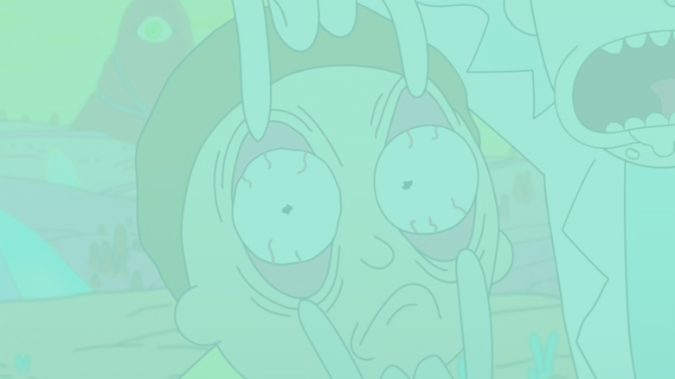
- 第一站 - ?游戏设计的目标?
Notes:
（核心体验：新的视角看世界）
问题1：游戏设计师的目标是什么？
请各位先思考一下
游戏设计师不关注游戏，因为游戏只是达成目的的方式。
那么游戏设计师关注什么呢？
是体验，
人们在 玩游戏时产生的体验。一个缺少体验的游戏将是数字垃圾，毫无价值。
于此时此刻，在无数易打动读者 心扉、心智、或心灵的效果中，我可以任意选择。-作家：埃德加.艾伦《写作的哲学》
警告：我们即将讨论的东西将十分困难，不是因为我们不熟悉它，而是过于熟悉了。
我们所见的，所做的，所想的，所感受的 都是体验。
比如今天和大家吃了沈培林买的下午茶：
“下午茶的 雪媚娘 看起来很Q弹 是体验。”
“雪媚娘吃起来会不会和看起来一样Q弹？ 是体验”
“捏一捏 雪媚娘 手上沾了很多没有味道的白色粉末 是体验”
“结果口感并不Q弹，因为里面是松散的奶油 但我还会想吃第二个 是体验”
大部分的生活都是体验，就算我们如此熟悉体验，但依然难以描述清楚。
更何况没有两个人可以对同一事务产生完全相同的体验，AKA 每个人对任何一件事的体验都是独一无二的。
虽然 体验 如此棘手，
但游戏设计师所关注的 正是/必须是 创造体验，这是我们无法回避的一个问题。
问题2：在追寻创造体验之前 回答一个问题 游戏 = 体验 吗？
游戏不等于体验。游戏能够带来体验，但并不是体验本身。
“假如森林中有一棵树倒下了，但附近没有人听见，那么它发出声音了吗？”-古代禅宗
如果我们对“声音”的定义是：空气中的分子振动，那么答案是肯定的。
如果我们对“声音”的定义是：听见声音的体验，那么答案是否定的，没有人听见，这棵树倒下就没有发出声音。
作为游戏设计师，我们不关注这棵树倒下的方式。
我们关注的是 听见 树倒下的声音 所带来的体验。
玩家和游戏是真实存在的，而体验只是一种想象。但他是衡量游戏设计师能力的标准。
是需要游戏设计师 通过这些 想象的事物 传达给他人 体验的品质 来衡量，
也就是说 100%的体验 游戏设计师可以通过他的能力传达 百分之多少？
因为体验就是人们玩游戏的目的。
游戏设计是困难的。
就像一艘瓶中船，瓶子不可打破，我们被远远的隔离在我们实际想要创造的事务之外 - 游戏设计师 Jesse share
我们人为的创造一些事物，并祈祷他们能够享受与之交互所产生的体验。
我们很难直接看到自己的工作成果，因为这是别人获得的体验，
这也是为什么对于游戏设计师来说 倾听 如此重要。
问题3：如何追寻体验？
没有任何一个学科可以完美描如此庞大的领域。
这里没有规则，我们只是在努力的实现一些什么。-发明家：爱迪生
但是有一些学科能够部分描述它的一部分，其中三个学科尤为突出，分别是：心理学 人类学 设计学
下面我们将不展开的讨论这些学科对追寻体验的贡献。
心理学：是探索 激励人的 原理 的学科。
这一学科已经对大脑有非常有用的发现。但我们不能期望心理学给到游戏设计师所有的答案。
因为心理学毕竟是属于科学的范畴。科学必须在真理和可以被证明的领域中工作。
结果就是现代心理学发展的越远，就离我们游戏设计师所关注的“人类体验本质”越远。
作为游戏设计师不需要被严谨的科学所束缚，我们并不关注客观世界中的绝对真实，而只关注主观体验世界中的相对真实。
但 心理学 为我们 提供了可以有效利用的实验数据。
人类学：是讨论更加了解人的方法论。
这门学科多数情况下通过 实地考察 融入群体 的方式，对人类的 文化 精神 层面进行客观的研究。
游戏设计师可以借鉴的是：他们研究人类的方法。
以此我们可以获得强大洞察力。
设计学：讨论的是如何让人们更加开心。
不幸的是，设计师往往只关注自己领域的设计。
他们很少发表关于他们成果的论文，不同于科学家，他们更关注“经验法则”所以我们往往很难运用他们领域的原则。
但因为都是基于对人脑的影响，所以我们需要通过心理学和人类学的基础 找到链接所有设计原则的方法。
除了三大科学领域的支柱，还有一个非常重要的工具，是：
反思：AKA 倾听自己
一个真正的科学狂人会毫不犹豫的拿自己做实验 – 科学家：芬顿.克雷普
你也许永远无法理解他人的体验，但有一件事可以确定，那就是你可以确定自己的体验。
从某种意义上来说，你能确定的也仅限于此。
比如在游戏过程中你可以迅速做出判断：哪些体验做的不错，哪些地方没有感觉，以及为什么没有感觉。
问题4：但是 反思 真的是一个好主意吗？
反思的顾虑主要体在2点。
危险1：反思可能对事实做出错误结论的原因。
在科学中 反思 自然有一席之地，他可以帮助科学家从逻辑不成立的角度去反向检验问题的真实性。
优秀的科学家总是会反思，但是他们不会通过反思得出科学的结论。
再次强调一点：游戏设计并不是科学。
亚里士多德为我们提供了一个经典的例子。
他撰写了大量的著作，囊括：逻辑 物理 自然历史 哲学。
他在科学界备受质疑，为什么？因为他过于依赖 反思 的方式 获得 感觉/体验 上的正确。
他反思的很多结论被现代科学所验证是错误的，比如：
重的物体比轻的物体下落更快。
意识存在于人的心中
生命是自发产生的
那么为什么他是在历史上被认为是天才，而不是疯子。
因为他的贡献在 戏剧 道德 思维 领域。
这些领域中 感觉的正确 比 客观的正确 更加重要。
大部分他通过深刻反思得出的结论，在千年之后依然经得起考验。
所以作为游戏设计师，我们应当更加关注 事物给你带来的感受 而 不是客观的真确性。
因此作为游戏设计师的各位，在判断体验的质量时，我们应该更加信任自己的感觉和本能。
危险2：自己的体验不一定适用于他人
这是很难摆脱的一种危险。
还记得我们在“游戏设计师最终重要的技能”中讨论的吗？
只有倾听才能让你摆脱这种危险。
游戏设计的反思不光是倾听自己的过程，也是倾听他人的过程。
游戏设计师 需要借助 人类学 的方法论 和 心理学 的数据 以及 自己的倾听 去 慢慢发掘出你的体验与他人的差异。
这样你就能对他人是否会享受这种体验相对准确的做出预测。
倾听一个十分微妙艺术 需要游戏设计师不断的练习才能得到提高。
举一个例如：
我希望我的朋友对“紫燕百味鸡”的口味做出评价:
我：今天的外卖 紫燕百味鸡 好不好吃？
他：好吃
我：怎么好吃？
他：就是好吃
我：
是 紫燕百味鸡里 鸡皮的滑嫩，或是鸡肉的不柴让你觉得好吃？
还是 紫燕百味鸡 酱料的 咸甜鲜 以及 后味的辣的痛觉 交加的口感让你觉得好吃？
还是配料中加入了花生米让口感更有层次了让你觉得好吃？
他：不知道 反正就是好吃。
这就是普通人和 游戏设计师 之间的区别所在。
你分析的越多，且越能抓住体验的重点。
就越清晰的知道你的游戏应该在哪几个点发力 以创造那种体验。
人们可能忘记你所说的，但他们永远不会忘记你给他们带来的感觉-作家：玛雅.安吉罗
结语：
综上所述 我们可以就 情感 和 体验 对我们的游戏做出一个初步的诊断。

Slide 5
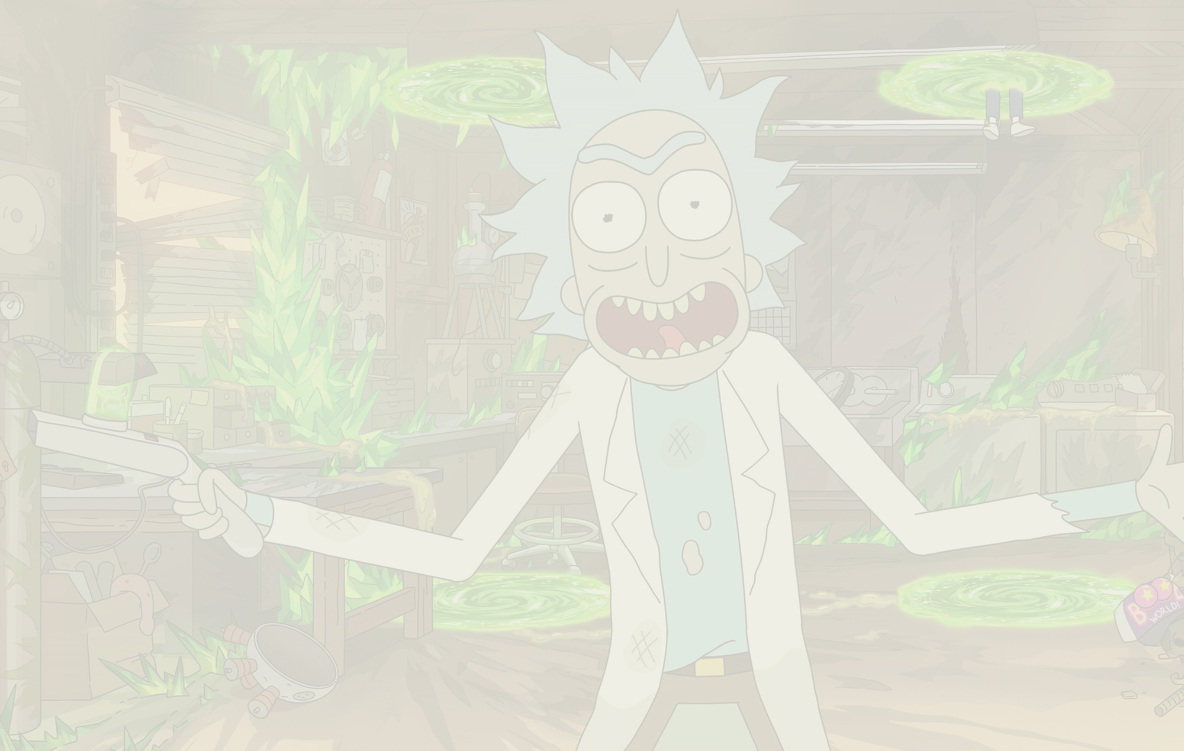
目标 指南针 ?情感? ?体验?
Notes:
（核心体验：实践新的视角）
为了确定我们游戏创造的情感是正确的。问3个问题
情感问题1：我们的游戏能让玩家体验到什么样的情感？为什么？（预期）
情感问题2：当人们（包括你自己）玩我们的游戏时，产生了怎样的情感？为什么？（现实）
情感问题3：我们游戏的设想体验是什么？我们游戏的实际体验是什么？怎么缩小这之间的差距？（缩小 预期 与 现实之间的差距）
抛砖：
在没有阐述完整操作过程非标准答案：
利用三大科学支柱（设计学 的经验 、心理学 的数据 、人类学 方法）进行审视。
团队合作（充分利用20+技能）
5大倾听（团队 受众 游戏 客户 自己）
具体什么样的实施流程 会在后面进行讨论。
好的，现在让我们停止思考我们的项目，转而思考玩家的体验，
体验问题1：我们要让玩家获得什么样的体验？
这个问题是关于怎么真正的让体验和观察结果真正的融入游戏之中。
抛砖：
举个例子：如果我要做一个 吃紫燕百味鸡 的游戏，我收集的体验如下：
“一个炎热的中午”
“爽口的紫燕百味鸡”
“温热的米饭”
“爽口的可乐”
“丁叶青的拖鞋”
“隔壁办公室的长桌”
“美团外卖小哥的问路”
“我甩了一桌的辣油”
“点紫燕百味鸡的频率很高”
体验问题2：这种体验的本质是什么？
这个问题的关键在于：优秀的游戏不需要你完美复制真实的体验，只需要抓住这个体验的本质。
那什么是本质呢？
本质就是每个 值得纪念的体验 与众不同的关键特征。
作为游戏设计师，在尝试设计一种体验时，
你的目标是寻找能够定义你所想要的体验的基本元素，并想办法把他融入到你的游戏当中。
抛砖：
继续以 美味的紫燕百味鸡为例。
我们拆分一下紫燕百味鸡美味的原因：我认为最核心的是 热饭 与 凉鸡。淡味 与 重味 之间的对撞 所产生的味觉层次。
如果爽口的百味鸡不配温热的米饭，就没有那么美味。
所以我有几种方式在游戏中来体现米饭的温热呢？
体验问题3：我的游戏如何抓住这种本质？
抛砖：
从美术的角度：米饭发出的一点点热气，可能在某个距离米饭很近的游戏角色的镜片上产生了淡淡的雾气。
从音乐角度：吃米饭的角色，在米饭入口后发出烫的食物入口的“嚯嚯”声。
设置相关的规则：
刚出锅的米饭太烫，角色入口后有一定概率因为太烫口把米饭吐出来。
放置太久的米饭热气散尽，角色会因为吃到冷饭而降低满意度。
只有把握最佳的温度，角色才能体验到最佳的口感。
（办公室没有锅，但这些规则传递了饭是温热的感觉）
有些事情可能并没有真实发生在体验中，但只要它服务于传递感觉，那它就可以是游戏的一部分。
我们的游戏创造了我们设计的体验。并且这种体验可能比日常体验更加真实、更加有意义。
体验的衍生问题：为了确定你没有凭空设计游戏，还需要问几个游戏场景的问题：
体验衍生问题1：我想要制作的游戏最适合哪种场景下游玩？
体验衍生问题2：我想要游玩场景中，是否存在特殊属性会影响我的游戏？
体验衍生问题3：我的游戏有哪些元素能够与场景和谐共处，哪些不能？
很多人想到场景 就会 想到技术平台，比如 iOS 安卓 switch …
我想说 人类本性对场景的反应 和 我们身边技术平台的兴衰 一样有很高的价值。
而往往我们过分关注现代的技术，却忽略了生活中熟悉到视而不见的事物。
生活中使用这些技术的地方我们称之为 场景。
比如：
对应家庭客厅电视感受的 – 类似于 任天堂 Will U 的舞动全身。
对应工作台木工手办 – steam平台 英雄联盟 魔兽世界。
对应读书角用于读书角阅读的 – iPad 和 一些剧情主导的游戏。
对应竞技场的（足球，网球…）- 对应 YouTube bilibili 适合直播平台的游戏。
因为这个PPT是关于 策划入门的讨论，关于 场景 的对游戏设计的方法论这里不展开讲。
在 Jesse Share的书中有专门的方法论，核心策划团队可以去研究 思考 一下大家提出的优质 idea 这些怎么应用于我们的游戏。
结语：
如果能回答或者思考上面的问题，恭喜你，你已经明确了游戏设计师的目标。
有了体验和情感的诊断，我们需要面对一个更加棘手的问题，什么让游戏成为游戏？

Slide 6
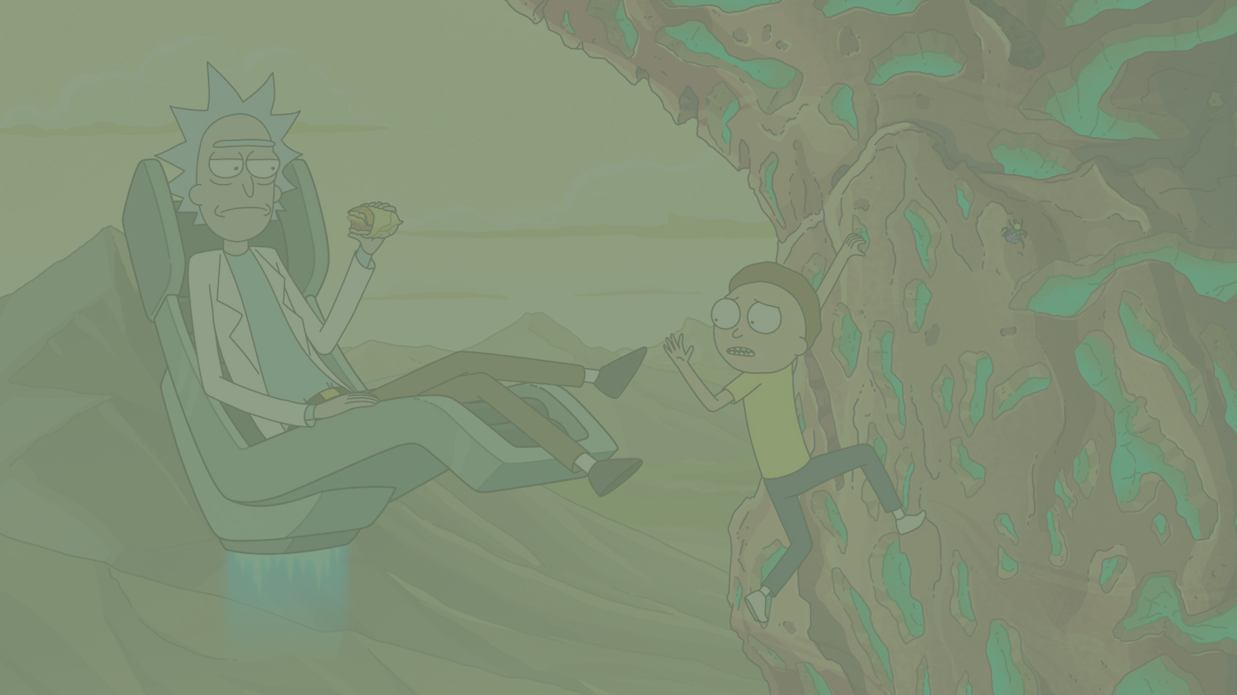
- 第二站 - ?什么是游戏？
Notes:
（核心体验：顺腾摸瓜的过程）
回顾于铺垫：
讨论体验设计是一件非常美妙的事情，创造伟大的体验成为了我们的目标。
但我们无法直接接触体验，也无法直接操纵体验。
游戏设计师能够直接控制的只有游戏。
游戏就是你手中的粘土，你可以把它捏成各种形状，创造令人着迷的游戏体验。（后面可以购置粘土来激发创意）
但当我们谈论游戏时，我们到底在谈论什么？
桌面游戏，卡牌游戏，体育游戏，聚会游戏，赌博游戏，解密游戏，街机游戏，大型多人在线游戏。
如你所见，同样的设计原理适合所有的游戏。
但尽管有这么多种游戏类型，但我们却都把他视为同一种，我们都把它们视为游戏。
那这些游戏有哪些共同点？换句话说我们如何定义游戏？
问题1：什么是游戏？
术语的定义是智慧的开端 – 苏格拉底
那么我们来尝试通过术语来定义游戏
而 定义术语 通常会从找到一些能够确定的东西开始尝试。
尝试定义1：游戏是一种玩的东西。
应该没有人会否认这点。但这并没有太大意义。
同样具有玩的属性的事物还有玩具。
玩具比游戏定义起来更加简单。且同时具有玩的属性。
或许定义玩具比定义游戏更简单，那我们可以从尝试定义玩具开始。
尝试定义2：玩具是一种可以玩的物品。
在我们思考问题的时候，桌上有一只铅笔，我们会把铅笔拿在手里转。
那么意味着铅笔是玩具吗？
从技术上来说它是的。
但是它是一个好的玩具吗？
那什么样的玩具才是好的玩具？
在我们的大脑中“乐趣”是可以和好玩具联系起来的词语。
由此我们可以推出下一条定义：
尝试定义3：好的玩具是一件玩起来很有“乐趣”的物品
“乐趣”想表达的是什么意思？
只是单纯的表达“愉悦”或者“享受”吗？
“乐趣”包含“愉悦”，但”乐趣”仅仅是”愉悦”吗？
比如：躺在充满阳光的沙滩下吃一个三明治，如果把这种体验称之为“乐趣”感觉很奇怪。
“乐趣”除了“愉悦”还有一种特殊的火花蹦放的感觉，是一种特殊的刺激，这种刺激叫 “惊喜”。
“乐趣”包含“惊喜”，由此我们得到下一条定义。
尝试定义4：乐趣 是一种 参杂着 惊喜 和 愉悦感的感受。
让我们用反思的方式，来尝试找一下这条定义的反例。
你能找到一件事 它 很有趣 但 不能让你愉悦的吗？
你能找到一件事 它 很有趣 但 不让你感到惊喜的吗？
再反过来问一下自己，
你能找到一件让你感到 愉悦 而且 惊喜 但却很无趣的物品吗？
综上所述，我们得到以下对游戏的定义：
惊喜感 和 愉悦感 是每个游戏设计中重要的组成部分。
尝试定义5：好的玩具 就是能够在玩耍的过程中带来 惊喜感 和 愉悦感 的物品。
但是什么是玩耍？
许多人已经尝试对“玩耍”做出定义，但都有些瑕疵。
但我比较喜欢的一个版本是 Jesse Share 对玩耍的定义：
玩耍是满足好奇心。
在定义一个人类活动时，
尝试回答这样的问题：
当我转动门把手时会发生什么？
我们可以击败这支队伍吗？
我们能把粘土做成什么?
我能跳绳多少次？
完成这个关卡后 会发生什么？
当你运用自己的判断力，自由的寻找问题的答案时，我们会认为你是处于 好奇心。
所以 好奇心 是玩耍的一部分。
这个定义把一些我们平常不认为是玩耍的行为 当作玩耍。
所以我们把 好奇心 也纳入游戏定义的指标中。
所以得出我们自己的定义：好奇心属于游戏的一部分。
让我们再来思考另一个别人提出的定义：
游戏是 一个拥有内生意义的交互结构，需要玩家们努力完成目标。- （游戏设计师）格雷格.科斯蒂基安
但是 内生 是什么？
“内生”在生物学的意思是“由器官或者系统的内部因素引起的” AKA “内在发生的”
科斯蒂基安强调了：
在游戏中有价值的部分也仅仅在游戏中有价值，
举两个例子：
1. 当我们在玩 大富翁 时，大富翁 的货币 对我们很有价值，但在游戏之外 它一文不值。
2. 一些MMO游戏也证明了这一点，只要游戏足够具有吸引力，玩家愿意用 真钱 购买 游戏中的虚拟道具。
所以 游戏越吸引人 游戏产生的内生价值就越大。
内生价值 对游戏而言 是非常有用的观点。
所以我们得出定义：游戏越吸引人 内生价值就越大。
再换一个角度
人们为什么如此喜欢游戏？
这个问题有许多答案，但通常只对一部分游戏成立。
比如人们会说：
“我喜欢和朋友们玩游戏”
“我喜欢体育活动所以喜欢体育类游戏”
“我喜欢沉浸在另一个世界里”
但有一个答案几乎适用于所有游戏，那就是：“我喜欢解决问题”。
一个有目标的游戏会有效的呈现一个需要解决的问题。
我们尝试举几个例子：
游戏任务：找出一种比其他队伍获得更高分数的办法。
游戏任务：找出一种比其他玩家更快到达终点的办法。
游戏任务：找出一种完成关卡的方法。
游戏任务：找出一种分数最高的死法。
让我们用 反思 的方法 看看有没有不用解决问题的游戏？
赌博游戏需要玩家解决什么问题？
问题就是 怎样正确的计算风险并尽可能赚更多的钱。
所以我们定义 解决问题是游戏的必要组成部分。
这个描述没错，但是太宽泛了。大部分解决问题的活动并不是游戏。
而且看起来更像是工作。
和工作相比 游戏必须是自愿进行的。
而且带有一种特殊的态度，那种态度就像是
小时候的追逐打闹 ，
在游泳池里互相泼水，
在大冷天跑出去打雪仗。
我们可以用 嬉戏 概括这种态度。
最终我们的定义是：
游戏是一种以 嬉戏的态度 解决问题的 活动。
至此，我们先总结一下我们找出的4条定义：
惊喜感 和 愉悦感 是每个游戏设计中重要的组成部分。
好奇心属于游戏的一部分。
游戏越吸引人 内生价值就越大。
游戏是一种以 嬉戏的态度 解决问题的 活动。
这些结论给我们制作游戏带来了新的视角。
这就是全部吗？
不。
如果这些不能为我们设计游戏带来很大帮助，
我们就要继续寻找一些能给我们带来新视角的结论。
我们无法在洞悉生命的全部真相之前了解游戏的全部真相。-作家：雷曼和威蒂
结语：
所以我们需要持续的更新我们工作室自己的观点与结论。
但在这之前，让我们现在总结的四条定义来尝试审视一款游戏。

Slide 7
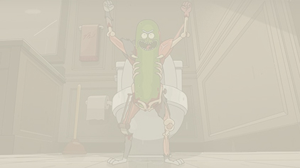
游戏 指南针1号 ?惊喜? ?乐趣?
Notes:
（核心体验：获得可以专业评判游戏的能力）
针对第一条定义：
首先是 惊喜，
惊喜 是所有其他定义的基石，惊喜 是我们很容易忽略的基础情绪。问4个关于 惊喜 的问题：
请以一个你熟悉的游戏为例
惊喜问题1：当你玩一款游戏时，有哪些部分会让你感到惊喜？
惊喜问题2：游戏的四大元素（故事，艺术，机制，技术，后面的章节会详细讨论四大元素，这个问题也可以晚点来回答）都能给玩家带来惊喜吗？
惊喜问题3：这款游戏能让玩家们给其他玩家带来惊喜吗？
惊喜问题4：这款游戏能让玩家给自己带来惊喜吗？
抛砖：
非标准答案：
以 塞尔达：荒野之息 为例 以下简称 塞尔达，做出不全面 且主管的评价：
问题一：当我玩 塞尔达 时，有哪些部分会让他们感到惊喜？
这里只举一个 关于塞尔达中火元素的 例子：
塞尔达 游戏中的火能攻击敌人。
我无意间发现火居然也能点燃草。
更让我感到惊喜的是点燃的草 产生的 上升气流可以将玩家带到空中
之后我还发现 火焰 可以融化冰块 可以 被水浇灭 等等 这些组合给我带来 层层交织 层层递进 的惊喜了！
问题二：塞尔达 的四大元素（故事，艺术，机制，技术）都给我带来了什么惊喜？
塞尔达的故事：
是关于友情力量的故事，
游戏中的 boss加农 杀害了 游戏世界 海拉鲁 中 代表四种元素最强力量的 四大英杰，和 海拉鲁 国王。
导致世界一片混乱。
玩家需要借助 四大英杰 和 海拉鲁国王 残存在这个世界的灵魂。
接受他们的 指引 和 元素力量 让世界重返安宁。
塞尔达故事的评价：
我不记得具体的击败过程，以及用什么手段击败 加农的，但体验故事的过程让我流泪了。
塞尔达艺术的评价：
音乐让恰逢其时的烘托各种情感，在没有情感的体验中，音乐大部分时间让我感到的是放松和搞笑。
游戏视觉的风格 我记得 带给我两种截然不同的感觉：
被 加农污染的区域 我感受到了 邪恶 不适 怪诞 控制
海拉鲁还未被污染的区域 让我感受到了 多元 自由 热情 有趣 惊喜
塞尔达的游戏机制的评价：
多样的打击方式和手感 配合多种武器的使用 以及不同元素的加持 让我感觉有无穷多进攻防御的可能性
真实的路程时长，配合沿路密集的风景和小故事，让我感觉自己真的在旅途中。
每个神庙隐藏的技能 通过一个个难度适中的谜题 让我自发的提出一个个问题，这些问题帮助我解锁了更多的玩法，
神庙虽然是强制推进的主线，但我真的发自内心想解锁这些技能，以获得更多的惊喜体验。
塞尔达的技术评价：
塞尔达并没有很多炫技的技术，但他们都很好的服务了游戏的核心体验
比如
元素之间 互相影响的复杂度
清爽简明的水体，草地，山脉…的卡通渲染
简单的UI系统，UI打开时世界时间的减慢的技术
都很好的服务且增强了游戏的核心体验。
问题三：塞尔达能让玩家们给其他玩家带来惊喜吗？
我能想到的有两点：
1. 其他玩家可以通过 操作高超 或者 探索深入 的玩家的视频 获得惊喜。
2. 我的描述可以带给你惊喜吗？如果可以 那 也算是 玩家 带给 玩家的惊喜。
问题四：塞尔达可以让玩家自己给自己带来惊喜吗？
有很多点，只举例一点：
塞尔达中的烹饪机制很典型。
玩家自由搭配放入锅中的食材，食材除了传统意义的食材 甚至包括：矿石，怪物的内脏，和一些武器
当我把各种东西混合放入，就会有各种奇怪的产出。这让我在很长时间里，自发的产生很多惊喜感。
关于第二条定义： 乐趣/愉悦感
尽管 愉悦感 很难被分析。
但几乎所有 好游戏 多多少少都会给你带来一些愉悦感。
区别于 惊喜感，愉悦感/乐趣 是更加持久的正面情绪。
就像在沙滩旁晒太阳，虽然没有惊喜，但却让你内心愉悦。
围绕 愉悦感 我们可以问两个问题：
问题一：这款游戏哪个部分很有趣，以及为什么？
举一个例子：
塞尔达中攀爬很有趣。
因为我需要规划和权衡 我的体力 和 攀爬山峰的高度 湿滑度 使用装备 之间的关系。
攀爬的过程让我产生了愉悦感。
问题二：哪个部分可以变的更有趣？
游戏的主要任务是 营救公主，但我明显感到动力不足。
公主的名字叫 塞尔达，尽管游戏叫 塞尔达传说，但我对公主的印象只有游戏开始她呼唤男主的名字。
所以如果可以让我在游戏中与公主多产生一些情感（或者让她看起来更加性感？）也许我会更有动力去救她。

Slide 8
游戏
指南针2号 ?好奇心? ?内生价值?
?解决问题?
Notes:
（核心体验：获得可以专业评判游戏的能力）
针对 好奇心 的定义。
关于好奇心我们可以问哪些问题呢？
我们可以着重思考一下玩家想要完成 游戏设定目标的 真正原因是什么。
由此出发我们有三个重要的问题要提问：
问题一：
这款游戏给玩家的思维提出了怎样的问题？
在这篇幅有限，只举一个例子：
如何才能打败加农救出公主？
问题二：
这款游戏做出了哪些努力让玩家在意这些问题？
如果不去神庙解开谜题，获取一些新能力就会因为难度过高而无法推进。
如果不去烹饪就会因为游戏内开支过大买不起装备，导致难度过高。
如果不学会骑马走路的速度会加深重复体验 且 过图速度过慢。
如果不去请求四英杰的帮助，就会打不过加农
…
问题三：
这款游戏还能做了什么来使他们提出更多的问题？
例如：基于春节互相赠送红包的正面体验，可以适度 增加 NPC 好感度 和 赠送 功能，
让玩家提出问题：怎么才能获得NPC身上的装备？
既符合游戏友情的主题，
也增加了让自己变强的渠道，
也可以丰满每个NPC的人设。
例如：基于智慧生物可以共情的特点，可以增加可以 让加农产生愧疚感 的功能，
让玩家提出问题：怎样才能让加农为自己所作的事情羞愧？
从而让Boss人设更立体丰满。
也突出玩家的正义感，和智慧。
…
下一个定义是一个生物学名词转变而来的：内生价值
还记得大富翁游戏吗？那么这款游戏中有什么是 让玩家认为很重要的？
我们提出三个问题：
问题一：在这款游戏中哪些东西对玩家很有价值？
比如 塞尔达中的 需要探索地图各处 解开谜题 获取克洛洛种子（俗称：呀哈哈）可以兑换背包的容量。
问题二：怎样让这些东西更有意义？
在我的例子中，如何让 呀哈哈 更有意义？
比如有一个呀哈哈展示系统，
每收集一个 呀哈哈 就会更新一张随机姿态的呀哈哈 的合影，
这样增加了玩家收集的体验感，和分享的欲望。
问题三：游戏中的价值和玩家的动机之间有怎样的关系？
塞尔达中的 呀哈哈 的数量多了，玩家如果背包的容量就会变大。
玩家背包容量变大，就可以让玩家收集更多素材。
有了更多的素材，就可以解锁更多的惊喜和体验。
回答完三个问题，我们得出一个结论：
通过思考玩家在游戏中真正关心的事物以及原因，你就知道应该怎么改进你的游戏。
最后一个定义是：解决问题
解决问题 和 好奇心 的区别在于 一个是 游戏要求玩家解决的问题一个是 玩家主动提出的问题。
思考一下每个游戏中待解决的问题，具体可以提出三点帮助我们发现游戏 提出的问题：
问题一：游戏要求玩家解决哪些问题？
举个例子：塞尔达的战斗系统 需要让玩家 组合 “元素 体力 武器 操作” 来打出最高伤害。
问题二：是否有一些隐藏问题作为玩法的一部分出现？
举个例子 ：一些关于游戏故事的内容 在完成支线任务的过程中才可以了解。
问题三：游戏中怎样不断产生新的待解决的问题让游戏保持吸引力？
举个例子：塞尔达中支线任务会根据故事不断延申，一个问题符合逻辑的牵引出另一个问题。
至此我们巩固完了我们目前总结的所有5个定义：惊喜 乐趣 好奇心 内生价值 解决问题
结语：
经过分析 和 自我提问 我们了解了 一个合格的游戏 应该具有哪些属性。
以及 会玩游戏 和 会分析游戏的区别。
作为 游戏设计师/游戏从业者/高级玩家 我们需要有专业的审美能力去评价自己或者他人的游戏。
再次引用 作家：雷曼和威蒂的 这句话：我们无法在洞悉生命的全部真相之前了解游戏的全部真相。-作家：雷曼和威蒂
所以保持热爱 保持谦逊
到此为止 你已经是一个合格的高端的玩家了。
但要提出质疑，且质疑的有理有据。
你还要把游戏解剖的更深更专业。
下面一节 让我们拿出解剖刀，开始一些基础解剖。
我们对游戏的解剖始于理解游戏中必须包含的四种基本元素。

Slide 9
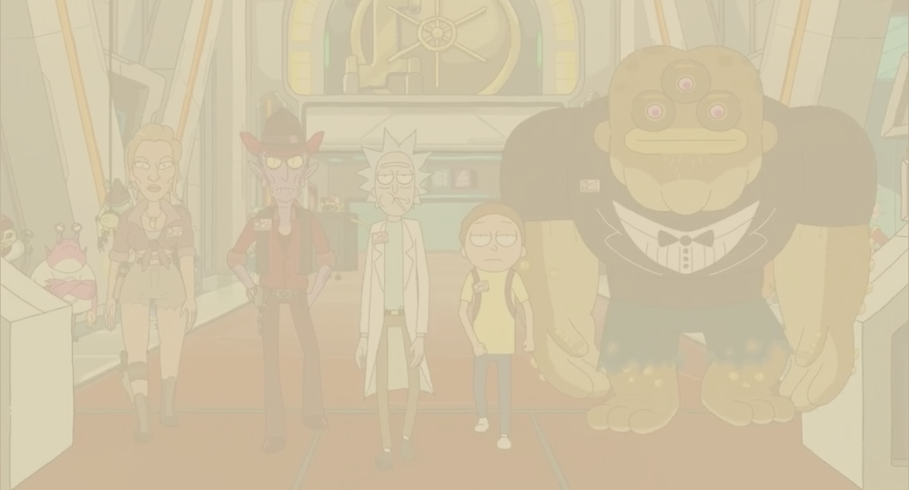
- 第三站 - ?四种基本元素？
Notes:
（核心体验：每个人在团队中都很有价值）
让我们先简单浏览一下 Jesse Share 提出的组成游戏的四大元素（机制、故事、美学、技术）。
1.机制
问题1：为什么第一个提到机制，或者说为什么它对 游戏 为什么如此重要？
机制所代表的是一个游戏的过程和规则。
机制所描述的是游戏的目标以及玩家完成目标的方式。
机制也是 游戏 和 其他线性娱乐体验（读书、电影、戏剧…） 最大的区别。
是机制让游戏成为游戏。
当你选择一个机制时，你需要选择 技术 来支持它们；
需要选择美学 来 呈现给玩家；
需要选择一个故事 来让你的机制吸引玩家。
2.故事
对于游戏来说 故事 是什么？
故事是游戏中 事件 展开的顺序。
当你想通过游戏来讲述一个故事时，
故事 需要合适的 机制 来 推动 故事的发展。
故事 需要合适的 美学 来加强故事的 表现力 和 张力。
故事 需要通过 技术 来 配合 完成将要出现的特定故事。
3.美学
对于游戏来说 美学 是什么？
美学 是游戏的 外观、声音、气味、味道 和 感觉。
美学 对玩家的体验有最 直接的影响。对游戏设计来说 是至关重要的。
如果想让玩家沉浸，
美学 需要选择一种 技术 来 表达 和 放大 你的美学设计。
美学 需要选择一种 机制 让玩家感受到 游戏设计中的美学 已经 被确定，让美学整体建立在 更加稳固 的设计基础上。
美学 需要选择一系列的 故事 让你的美学 在 合适的时机 凸显出来，展现出最强的 感染力。
美学 也能够 大大 增强其他元素，创造一个更具 纪念意义 的体验。
4.技术
对于游戏来说 技术 是什么？
游戏中的技术并不专指，计算机科学的实现技术。
而是任何能让你的游戏实现的材质和交互。
就像 纸 笔 乐高玩具 …
你选择的技术应该能够 让你的游戏完成特定任务，并禁止它做其他事情。
技术 从本质上来讲是一种 媒介，
美学 通过 技术 来展示。
机制 通过 技术 来生效。
故事 通过 技术来讲述。
至此 关于游戏的四大元素全部揭示出来了，更详细讨论 我们会挨个在 “核心游戏设计方法” PPT 中着重展开，在这篇ppt中不展开讨论。
那么哪个元素是最重要的？
答案是：都很重要，且 重要的很平均。没有任何一个元素比其他元素更重要！
理解这句话 非常 非常 重要。
无论设计什么游戏，你都需要对这四个元素做出重要的决定。
没有任何一个元素比其他更重要，每一个元素都 环环相扣，每一个元素都能强烈的影响其他元素。
问题2：体验 和 四大元素的关系是怎样的？
是皮肤与骨骼的关系。
体验 作为 游戏的皮肤。
那么 四大元素 就是 游戏的骨骼。
你必须 同时关注 骨骼 和 皮肤。
如果不同时关注会怎样？
如果你只专注皮肤（体验），你 只能在想象中 思考带给玩家的体验，却不理解为什么会有这样的体验 或者 怎样增强这种体验。
如果你只专注于骨骼（四大元素），你会有一个在理论上很完美的游戏结构，但现实中 呈现效果 给玩家的感觉会 非常糟糕。
我们必须做到 在关注 游戏运行方式 同时 也能让玩家 感受到 游戏体验的力量。
结语：
说完了基本概念，我们了解了开发过程中的每一个环节都很重要，所以各位的工作 在开发中 都占有 至关重要 的位置。
那么到底怎么使用这四件神器，才能发挥出 最大的威力 呢？
我们在下一页中进行初步的讨论。

Slide 10
目标 指南针 ?四元素? ?全局观?
Notes:
（核心体验：解剖工具的使用）
要使用四大元素这个工具，需要单独考虑各种元素，然后将它们统一看待，问出以下问题：
我的游戏设计使用了全部的四种元素吗？
我的设计能够通过增强一种或者多种元素来获得提高吗？
四种元素是否和谐，互相作用并向同一个主题努力？

Slide 11
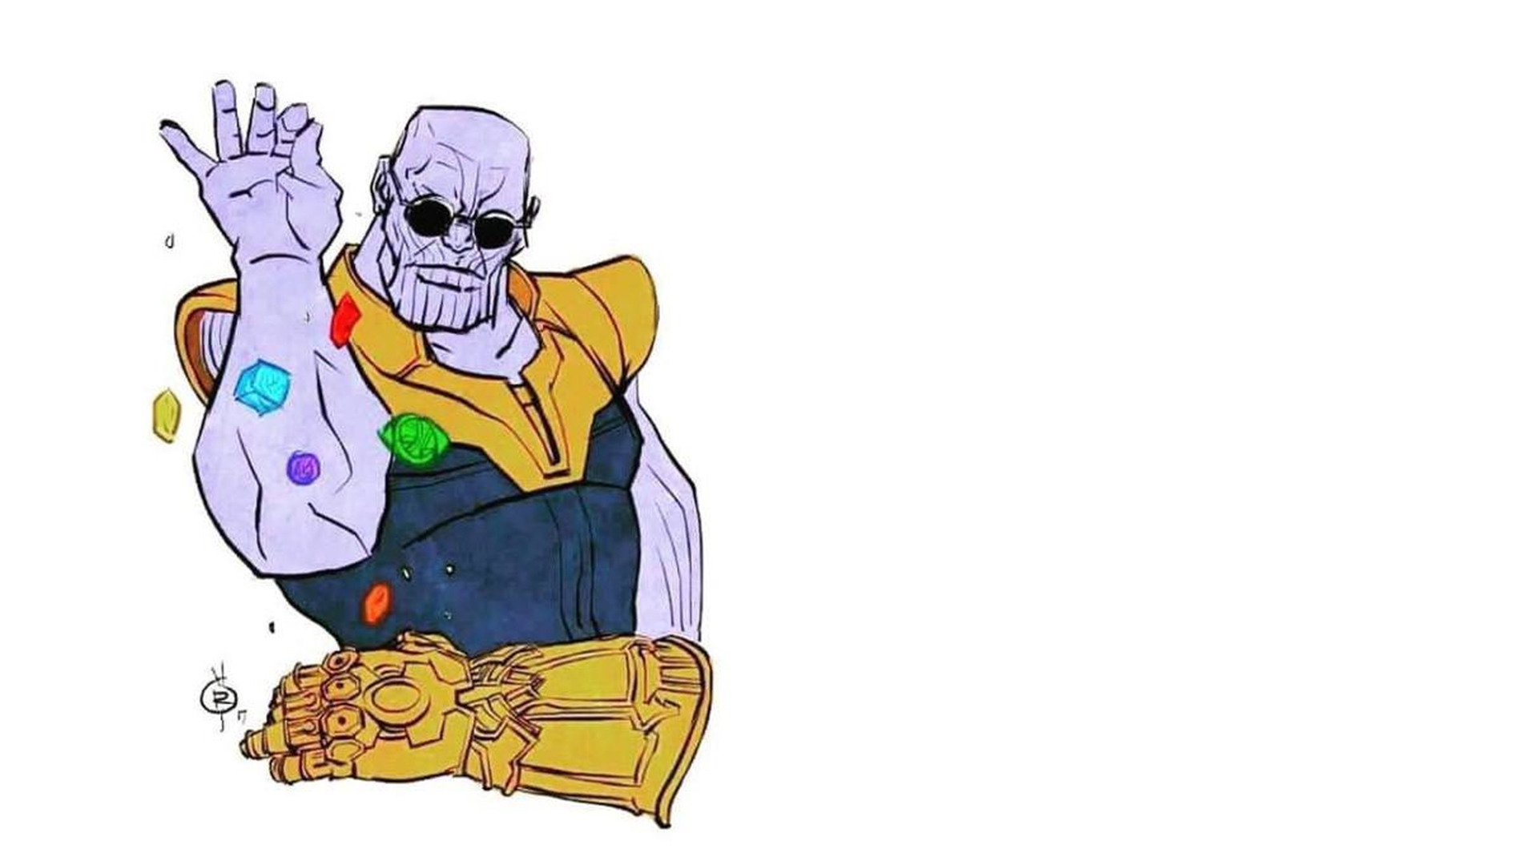
正题4： 如何 发挥 四元素 的最大威力？
Notes:
（核心体验：兄弟齐心 其利断金）
如何发挥出四元素真正的威力？
答案是：主题
一部伟大的著作必然有一个伟大的主题 – 作家：赫尔曼.梅尔维尔
问题一：为什么 需要 主题？
首先我们讨论一下 有关游戏中主题 的背景信息：
伟大的 主题和深刻的意义 通常与 文学、电影 或者与其他形式的艺术作品相联系。
作为游戏设计师，我们必须面对一个痛苦的现实：
在许多人的观念中，游戏只是一种毫无意义的消遣活动。
但是 回归到2023年，随着技术的进步，电子游戏从早期的简单抽象
到现在 已经可以将 所有已经出现 或者 即将要出现的其他媒体 都 划为 游戏的子集。
游戏也就是最近 才被视为 严肃表达的媒介。
整个世界都需要花时间来习惯这种观念。
基于这个背景我们再讨论一下 游戏 为什么需要 主题：
只是为了艺术而表达自私的需求吗？
不，因为我们今天坐在这里的身份是 游戏设计师，我们的目标不是艺术表达。
而是创造伟大的体验。
为了创造更加强烈的体验。
我们需要一个统一的，能引发共鸣的主题。
如果你的设计围绕一个单一的主题的优势:
1. 最大优势 就是 游戏中的所有元素将互相强化。
2. 因为明确的主题，所有元素会向着同一个 共同目标 来发挥作用。
3. 越快确定一个主题，接下来游戏开发就会越 简单。
4. 因为你可以简单的确定哪些 元素 应该出现 在你的游戏中，
5. 如果这个 元素 可以强化主题，那么就留下，反之删除，避免浪费人力和时间, 陷入 漫无目的 无效设计。
至此 我们回答清楚了 游戏为什么需要主题。
问题二：但什么是 主题 呢？
主题就是你的游戏是关于什么的。
主题 应该是一个可以把整个游戏 联系起来 的 创意。
一种所有元素都必须支撑的 创意。
如果一款游戏连主题都没有，那么大概率是没有办法 最大限度的 吸引玩家的。
因为大多数的游戏的主题都是关于体验的，没有一个核心的体验，就没有办法把 必要的体验 传达给玩家 。
设计主题只需要2步：
确定主题
采用所有可能的方法强化这个主题。
以 设计师 奇.格尔德 的一个例子来解释 主题：
当他还是孩子时，他有一本关于大象的书，令他印象深刻。
这本书的主题很简单：给孩子们传达一种体验，让他们理解大象是什么。
所以主题就是：“大象是什么？”
这本书是这样设计的：
这本书的内容包含了各种大象的图片和文字。
他们把整本书，包括封面和内页都剪裁成大象的形状。
这本书给 格尔德 留下了深刻的印象。
同理 对于游戏设计 我们也需要四处寻找机会，用 更聪明的 和 玩家难以预计的 方法 来强化我们的主题。
如果我们没有 庞大的预算 去完成一个 庞大的主题
比如 赛博朋克 江湖 中世纪幻想风格 MMO
对于这样的主题 我们可以创造的体验太多了。
我们需要更多的调研，更多的游戏创意，更多的艺术创意，以求细化一个更明确而统一的主题。
比如 赛博朋克中的财阀与个人之间的关系、江湖中的竹林对决、中世纪骑士之间的契约精神。
之后 我们做的所有事 所有决定 无一例外都聚焦于 能否强化主题，传达我们想要给予的必要体验。
一旦我们尝试 去寻找 可以搭配我们主题的事情，就会发现很难停下来，会灵感泉涌。
但是为什么要停下来呢？设计过程中 灵感泉涌 是一件非常好的事情。
至此 我们回答了 第二个问题 什么是 主题 。
问题三：什么才是好的主题？
最好的主题是能引发 玩家共鸣 的。
共鸣主题能把游戏作品 升华为艺术。
艺术会带领你到达一个你 独自无法到达 的领域，而 主题 就是指引你 前行的工具。
当然不是每个主题都必须是共鸣主题。
不过当找到一个深刻的共鸣主题时，就值得我们好好利用它。
共鸣主题 中有些基于体验 有些基于真相。
我们无法通过逻辑判断哪些主题具有 更强的 共鸣性，所以我们需要利用自我倾听 亲自感受 做出判断。
共鸣 倾听自己 和 他人 得来的工具。
我们会把重要的事物埋藏在心底，当某些东西触动到这些事物，引发共鸣时，就会触动我们内心。
这些埋藏的事物给了共鸣力量，但也让我们难以追寻。
从玩家的层面：
玩家可能从来不会注意主题对他们内心的影响。
这是因为主题常常作用于潜意识层面。
从开发者层面：
但主题会把我们的作品聚焦到对玩家有意义的事务上。
结语：
所以我们需要持续的更新我们工作室自己的观点与结论。
但在这之前，让我们现在总结的四条定义来尝试审视一款游戏。

Slide 12
正题3 ?四种基本元素？
Notes:
（核心体验：每个人在团队中都很有价值）
让我们先简单浏览一下 Jesse Share 提出的组成游戏的四大元素（机制、故事、美学、技术）。
1.机制
问题1：为什么第一个提到机制，或者说为什么它对 游戏 为什么如此重要？
机制所代表的是一个游戏的过程和规则。
机制所描述的是游戏的目标以及玩家完成目标的方式。
机制也是 游戏 和 其他线性娱乐体验（读书、电影、戏剧…） 最大的区别。
是机制让游戏成为游戏。
当你选择一个机制时，你需要选择 技术 来支持它们；
需要选择美学 来 呈现给玩家；
需要选择一个故事 来让你的机制吸引玩家。
2.故事
对于游戏来说 故事 是什么？
故事是游戏中 事件 展开的顺序。
当你想通过游戏来讲述一个故事时，
故事 需要合适的 机制 来 推动 故事的发展。
故事 需要合适的 美学 来加强故事的 表现力 和 张力。
故事 需要通过 技术 来 配合 完成将要出现的特定故事。
3.美学
对于游戏来说 美学 是什么？
美学 是游戏的 外观、声音、气味、味道 和 感觉。
美学 对玩家的体验有最 直接的影响。对游戏设计来说 是至关重要的。
如果想让玩家沉浸，
美学 需要选择一种 技术 来 表达 和 放大 你的美学设计。
美学 需要选择一种 机制 让玩家感受到 游戏设计中的美学 已经 被确定，让美学整体建立在 更加稳固 的设计基础上。
美学 需要选择一系列的 故事 让你的美学 在 合适的时机 凸显出来，展现出最强的 感染力。
美学 也能够 大大 增强其他元素，创造一个更具 纪念意义 的体验。
4.技术
对于游戏来说 技术 是什么？
游戏中的技术并不专指，计算机科学的实现技术。
而是任何能让你的游戏实现的材质和交互。
就像 纸 笔 乐高玩具 …
你选择的技术应该能够 让你的游戏完成特定任务，并禁止它做其他事情。
技术 从本质上来讲是一种 媒介，
美学 通过 技术 来展示。
机制 通过 技术 来生效。
故事 通过 技术来讲述。
至此 关于游戏的四大元素全部揭示出来了，更详细讨论 我们会挨个在 “核心游戏设计方法” PPT 中着重展开，在这篇ppt中不展开讨论。
那么哪个元素是最重要的？
答案是：都很重要，且 重要的很平均。没有任何一个元素比其他元素更重要！
理解这句话 非常 非常 重要。
无论设计什么游戏，你都需要对这四个元素做出重要的决定。
没有任何一个元素比其他更重要，每一个元素都 环环相扣，每一个元素都能强烈的影响其他元素。
问题2：体验 和 四大元素的关系是怎样的？
是皮肤与骨骼的关系。
体验 作为 游戏的皮肤。
那么 四大元素 就是 游戏的骨骼。
你必须 同时关注 骨骼 和 皮肤。
如果不同时关注会怎样？
如果你只专注皮肤（体验），你 只能在想象中 思考带给玩家的体验，却不理解为什么会有这样的体验 或者 怎样增强这种体验。
如果你只专注于骨骼（四大元素），你会有一个在理论上很完美的游戏结构，但现实中 呈现效果 给玩家的感觉会 非常糟糕。
我们必须做到 在关注 游戏运行方式 同时 也能让玩家 感受到 游戏体验的力量。
结语：
说完了基本概念，我们了解了开发过程中的每一个环节都很重要，所以各位的工作 在开发中 都占有 至关重要 的位置。
那么到底怎么使用这四件神器，才能发挥出 最大的威力 呢？
我们在下一页中进行初步的讨论。

Slide 13
作业
Notes:
（核心体验：作业）
为我们的游戏决定一个主题，并且包含一些基础设计。

Slide 14
期待
Notes:
（核心体验：作业要求）
从作业层面，希望可以结合所学：
借鉴着PPT提到的内容，
以 倾听 为工具，体验 为主体，
三大科学 为数据支撑，
来确定一个 能引发共鸣的 主题，
再由这个主题 让 四大元素 环环相扣 写出一个基础设计案。

Slide 15
作业总结 下一步
Notes:
（核心体验：未来可期）
未来工作层面，我对大家的期待有两点：
1. 我希望每个人都可以学会提出有效质疑。
举个例子：
一个拳击手如果想提升自己的抗击打能力，
就是要接受每个角度的攻击和锤炼，从而做到没有任何破绽和弱点。
我要教会大家的就是从各个角度出重拳，来锤炼我们的设计，从而让它接近无懈可击。
2. 我希望每个接受任务的 个人 或者 小组 ，可以根据 自己 对任务的 兴趣和能力 来接受任务
举个例子：
有个关于 如何体现 “拳拳到肉 刀刀见血”的打击感的设计案。
接受这个任务的小组 的每个组员 应该对如何表现打击感 有极大的兴趣 且 有自信可以通过技术手段实现出来。
团队将以最大限度的支持 来 支援这个小组 完成这个设计案。
实施方法 分为 4步：（这个框架 会视 实际情况 和 大家实践后 的感受 进行修改）
在宣讲的后期 我会在和大家 详细讨论这个计划的实施。
---
1. 头脑风暴。
这个环节中团队中参与的人数越多越好，
不同于这次的主题作业，我们会聚焦于一个狭小的问题，
在宣讲结束 我会给大家分享“16个头脑风暴建议” 以及 “游戏开发团队交流 10个要点”。
2. 独立设计。
核心设计团队进行独立思考
核心设计团队的组成：谁在那方面既有兴趣又有能力，组成该设计案的核心设计团队。
3. 设计讨论会。
核心设计团队成员将他们独立思考的成果放在一起讨论
并试图达成共识
避免太过详细，在设计细节上保留一定的空间，让开发者去决定。
4. 设计报告会。
核心设计团队将他们的 设计进程 和 设计结果 报告给整个团队。
接受意见与批评
如果发现新问题，形成新的头脑风暴
依据会上的结果，推动下一轮设计进程（从头脑风暴）。
---
我们讨论的结果将会被持续更新，以求更适合我们的团队。
这些结果 不仅用于 提升 此游戏制作 的效率和质量。
这些结果 也将应用于未来新项目。
以打出我们工作室自己的风格。
出于对人力财力限制的考虑。
针对神州之境。
我们不会对近一年内已经做出的功能和设计进行更改。
最后一个问题：为什么现在是推行 整套方案 最好的时机？
原因有3：
1. 我们工作室尚未形成自己的风格，在这个时机推出 此方案 是绝佳的。
1.1：可以为我们工作室奠定一个 开放 多元 团结 善于沟通的 的基调，
1.2：继而可以在这个基础上建立更完善的工作室文化。
2. 按照我们第一个项目 神州之境 的时间节点 我们已经没有时间 也不能再往游戏里添加 无关体验/甚至破坏体验 的设计了。
3. 为什么不在这个时间点找些行业内有丰富经验的知名游戏策划，而是希望大家共同设计？
首先我们会尝试持续寻找这样的人选。
但在中国游戏行业的大环境，加之我们公司的体量，找到一个游戏设计师：
可以兼具整套游戏设计基础知识，
可以 稳定实践 出 兼具商业价值 和 高频优质体验，
具备 个人设计风格 的领袖 几乎是 凤毛麟角 难能可贵。
所以 与其期待这样的救世主出现，
不如让我们的每个小伙伴，在充分了解沟通规则的基础上，
以专业玩家的角度，提出意见和质疑，再由更专业的核心设计师团队采纳和完善。
得以让每位成员都有渠道发挥自己的创意 甚至 风格。
通过不断 实践、磨合、协作、采纳，这将成为我们工作室的最强秘密武器。
反过来说，在一个完全没有设计基础的团队，明星游戏设计师，是会难以推进的。
事实上 在我们尝试了解游戏设计的全貌，不断提升自己对游戏的理解时。
谁当主策这个问题。从某种角度来说，已经不再重要，我们需要的是一种精神，一种破坏式创新的精神，将有能力有热爱的人 推向合适的位置。

